Slide 1



Modelo de secuenciación del trabajo para la resolución de problemas
Manuel Mariano Ruano Mínguez (Manuelma)
CEIP “Las Esperanzas”
San Pedro del Pinatar (Murcia)
Ascensión Ros Garrido (Choni)
CEIP “San Ginés de la Jara”
Llano del Beal – Cartagena (Murcia)
Notes:
(CLIC)

Slide 2
Modelo de secuenciación del trabajo para la resolución de problemas
Manuel Mariano Ruano Mínguez (Manuelma)
CEIP “Las Esperanzas”
San Pedro del Pinatar (Murcia)
Ascensión Ros Garrido (Choni)
CEIP “San Ginés de la Jara”
Llano del Beal – Cartagena (Murcia)
Notes:
Lo primero: Buenas tardes a todos.
Como podéis leer, mi nombre el Manuel Mariano Ruano Mínguez y, obviamente, no soy Ascensión.
Todo el mundo me conoce por Manuelma.
Vengo del CEIP “Las Esperanzas” de San Pedro del Pinatar, en la costa murciana, en el cual no se trabajan las Matemáticas ABN.
Después de varios cursos, seminarios, conferencias y lectura de libros sobre ABN y a mi renuncia de cargos directivos, decidí que en el curso 2015/2016 iba a dar Matemáticas ABN y para ello elegí la tutoría de 1º de Primaria. (CLIC)

Slide 3
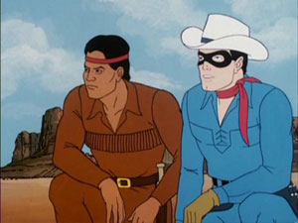
¿Qué pasa cuando entran a apoyar?
¿Y si…?
Y si tú faltas, ¿quién va a dar la clase?
¿Y si…?
¿Y si…?
¿De verdad que vas a trabajar sin libro?
¿Y si se incorpora un niño a mitad de curso?
¿Y si se marcha un alumno a otro centro?
¿Y si…?
¿Y si…?
Notes:
Y aquí estoy yo en mi colegio. Solo ante el peligro (CLIC) y con algunos compañeros poniendo pegas a mi decisión.
Me decían: (LEER)
(CLIC)

Slide 4
Tengo claro cómo empezar, pero…
¿Cómo sigo?
¿Qué hago primero?
¿Qué tiempo le dedico?
¿Estaré haciéndolo bien?
Notes:
Cuando empiezo a programarme el área, es cuando me empiezan a surgir las dudas, que supongo que a más de uno le han pasado por la cabeza.
Tengo claro como empezar, pero… (CLIC) ¿Cómo sigo?
(CLIC) ¿Qué hago primero?
(CLIC) ¿Qué tiempo le dedico?
(CLIC) ¿Estaré haciendo bien?
(CLIC)

Slide 5


¿Secuenciación?
¿Progresión?
Notes:
Esas dudas, que pocas podía resolver por mí mismo, las planteé en un seminario intercentros sobre ABN, y vi que no era el único en mi situación.
El seminario se realizó en el CEIP “El Recuerdo” de San Javier (Murcia) (CLIC), que es un centro que trabaja en todos los cursos, desde Infantil hasta Primaria, el Método ABN y al que, gracias al concurso de traslados, me incorporo el curso que viene.
Allí mostraron al resto de centros qué es eso del Método ABN. Pero como yo ya había hecho cursos de formación y otros seminarios, ya iba con mi lista de dudas: (CLIC) ¿Existe algún documento en el que se indique la progresión del trabajo con ABN? ¿Qué se trabaja primero? ¿Y los problemas como los secuenciáis? (CLIC)

Slide 6

Notes:
¿Y por qué cuento este rollo? Porque fue en ese seminario donde planteé hacer la secuenciación de problemas. (CLIC)

Slide 7


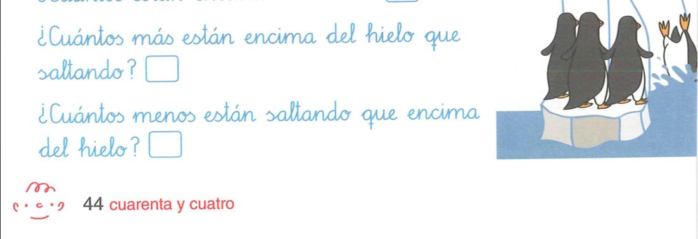
Notes:
En el grupo formado por maestros de Primaria, planteé la secuenciación de los problemas, pero me contestaron que eso ya lo tenían en el libro de ANAYA (CLIC).
Pero los 3 maestros que trabajábamos con alumnos de 1º de Primaria contestamos los mismo: ¿Has visto el problema de los pingüinos? (CLIC)
(LEER)
>>>>>Este problema es de Comparación 1, que al ser incongruente, los libros sobre ABN lo encuadra en 2º de Primaria, y en el libro de Anaya se trabaja a finales del 1er trimestre de Primero. (CLIC)

Slide 8


Fuentes bibliográficas
Notes:
Fue en ese momento cuando empecé a investigar sobre las secuenciaciones de los problemas.
(CLIC) De la lectura de estos libros, podemos extraer las secuenciaciones según el tipo de algoritmo que los resuelve. (CLIC)

Slide 9
Secuenciación
Sumar
CA1
CO1
IG5
CM3
CA6
IG4
CM6
Restar
CA2
IG6
CM4
IG2
CM2
CO2
CA4
CA5
IG1
CM1
CA3
IG3
CM5
Multiplicar
IM1
EC1
ED1
PC1
Dividir
IM2
EC2
IM3
EC3
ED2
ED3
PC2
Notes:
Los de sumar, los de restar, los de multiplicar y los de dividir.
O la secuenciación según la categoría semántica del problema (CLIC)

Slide 10
Secuenciación
Cambio
CA1
CA2
CA4
CA6
CA3
CA5
Combinación
CO1
CO2
Comparación
CM3
CM4
CM2
CM1
CM5
CM6
Igualación
IG5
IG6
IG2
IG1
IG3
IG4
Reparto Igualitario
RI2
RI1
RI5
RI3
RI6
RI4
RI7
Isomorfísmo
IM1
IM2
IM3
Escala
EC1
EC2
ED1
EC3
ED2
ED3
Producto Cartesiano
PC1
PC2
PC3
Notes:
Cambio, Combinación, Comparación, Igualación, Reparto Igualitario, Isomorfismo de medidas, problemas de escala, Producto Cartesiano…
El problema resaltado en verde, lo planteo como un nuevo tipo de problema de Reparto Igualitario, y que es el que voy a explicar en la siguiente comunicación. (CLIC)

Slide 11
Más dudas
- ¿Hago todos los problemas de sumar, primero?
- ¿Cuándo meto la resta?
- ¿Multiplicar y dividir en 1º de Primaria?
- Etcétera.
Notes:
Y volvieron las dudas.
(CLIC) ¿Hago todos los problemas, primero?
(CLIC) ¿Cuándo meto la resta?
(CLIC) ¿Multiplicar y dividir en 1º de Primaria?
(CLIC) Y un largo etcétera. (CLIC)

Slide 12

Notes:
Empecé a buscar por Internet si existía alguna secuenciación de problemas e incluso le mandé un correo electrónico a Jaime Martínez, al que le quiero dar las gracias públicamente. Y me contestó que con el método tradicional sí había varios estudios, incluida su tesis doctoral; pero con ABN no había nada. Por lo que me puse manos a la obra. (CLIC)

Slide 13
Secuenciación
 | + | − | × | ÷ | √
1 | CA1 | CA2
 | CO1
2 | IG5 | IG6
3 | CM3 | CM4
 | + | − | × | ÷ | √
1 | CA1 | CA2
 | CO1
2 | IG5 | IG6
3 | CM3 | CM4
4 |  | IG2
5 |  | CM2
6 |  | IG1
 | + | − | × | ÷ | √
1 | CA1 | CA2
 | CO1
2 | IG5 | IG6
3 | CM3 | CM4
4 |  | IG2
5 |  | CM2
6 |  | IG1
7 |  |  | IM1
8 |  |  |  | IM2
9 |  |  | EC1
10 |  |  |  | EC2
 | + | − | × | ÷ | √
1 | CA1 | CA2
 | CO1
Notes:
En los libros sobre ABN se dice que los problemas Cambio 1, Cambio 2 y Combinación 1 son por los que se debe comenzar. (CLIC) Dos de sumar y uno de restar. A continuación seguí la secuenciación de los problemas de sumar a los que les añadí sus problemas inversos. (CLIC) Agotados los problemas de sumar, añadí los de restar. (CLIC) Y para terminar con los problemas de Primero añadía los de multiplicar y dividir. (CLIC)

Slide 14
Secuenciación
 | + | − | × | ÷ | √
11 |  | CO2
12 |  | CA4
13 | CA6 | CA5
14 |  | CM1
15 |  | CA3
16 |  | IG3
17 | CM6 | CM5
18 | IG4
 | + | − | × | ÷ | √
11 |  | CO2
12 |  | CA4
13 | CA6 | CA5
14 |  | CM1
 | RI2*
 | RI1*
15 |  | CA3
16 |  | IG3
17 | CM6 | CM5
18 | IG4
 | + | − | × | ÷ | √
11 |  | CO2
12 |  | CA4
13 | CA6 | CA5
14 |  | CM1
 | RI2*
 | RI1*
15 |  | CA3
16 |  | IG3
17 | CM6 | CM5
18 | IG4
19 |  |  | ED1
20 |  |  |  | IM3
21 |  |  |  | EC3
22 |  |  |  | ED2
23 |  |  |  | ED3
Notes:
Después continué con los problemas para segundo, pero esta vez con los de restar y a su lado sus problemas de sumar inversos. Los nombres en rojo se debe a que por un lado el libro secuencia primero IG4 y después CM6, pero en otro apartado se puede leer que el problema IG4 es el problema más difícil de todos los de sumar. Y por lo tanto cambié el orden.
(CLIC) Después añadí los de reparto igualitario, que se trabajan una vez agotados todos los problemas de Cambio.
(CLIC) Y por último los de multiplicar y dividir. (CLIC)

Slide 15
Secuenciación
 | + | − | × | ÷ | √
24 | RI5*
25 | RI3*
26 | RI6*
27 |  |  | PC1
28 |  |  |  | PC2
 | + | − | × | ÷ | √
24 | RI5*
25 | RI3*
26 | RI6*
27 |  |  | PC1
28 |  |  |  | PC2
29 | RI4*
30 | RI7*
31 |  |  |  |  | PC3
Notes:
Con los de tercero, la secuenciación es más fácil, porque ya quedan pocos tipos de problemas y porque los de Producto Cartesiano son los más difíciles. (CLIC)
Y con los de Cuarto, lo mismo.
(CLIC)

Slide 16
Secuenciación
 | + | − | × | ÷ | √
1 | CA1 | CA2
 | CO1
2 | IG5 | IG6
3 | CM3 | CM4
4 |  | IG2
5 |  | CM2
6 |  | IG1
7 |  |  | IM1
8 |  |  |  | IM2
9 |  |  | EC1
10 |  |  |  | EC2
11 |  | CO2
12 |  | CA4
13 | CA6 | CA5
14 |  | CM1
 | RI2*
 | RI1*
15 |  | CA3
16 |  | IG3
17 | CM6 | CM5
18 | IG4
19 |  |  | ED1
20 |  |  |  | IM3
21 |  |  |  | EC3
22 |  |  |  | ED2
23 |  |  |  | ED3
24 | RI5*
25 | RI3*
26 | RI6*
27 |  |  | PC1
28 |  |  |  | PC2
29 | RI4*
30 | RI7*
31 |  |  |  |  | PC3
Notes:
La secuenciación completa sería esta.
(PAUSA)
Aunque he mencionado los cursos de Primaria, esta secuenciación debe entenderse como un orden de dificultad creciente.
Se debería hacer una evaluación inicial al alumno y ver hasta qué nivel de dificultad sabe resolver problemas. Y empezar a partir de ese nivel, independientemente del curso en el que esté matriculado. (CLIC)

Slide 17
Secuenciación
 | + | − | × | ÷ | √
1 | CA1 | CA2
 | CO1
2 | IG5 | IG6
3 | CM3 | CM4
4 |  | IG2
5 |  | CM2
6 |  | IG1
7 |  |  | IM1
8 |  |  |  | IM2
9 |  |  | EC1
10 |  |  |  | EC2
11 |  | CO2
12 |  | CA4
13 | CA6 | CA5
14 |  | CM1
 | RI2*
 | RI1*
15 |  | CA3
16 |  | IG3
17 | CM6 | CM5
18 | IG4
19 |  |  | ED1
20 |  |  |  | IM3
21 |  |  |  | EC3
22 |  |  |  | ED2
23 |  |  |  | ED3
24 | RI5*
25 | RI3*
26 | RI6*
27 |  |  | PC1
28 |  |  |  | PC2
29 | RI4*
30 | RI7*
31 |  |  |  |  | PC3
1 | CA1 | 1º
 | CA2 | 1º
 | CO1 | 1º
2 | CO2 | 2º
3 | CA3 | 2º
 | CA4 | 2º
4 | CA5 | 2º
 | CA6 | 2º
5 | CM1 | 2º
 | CM2 | 1º
6 | IG1 | 2º
7 | 2 operaciones: CA1+CA2 | ?
8 | CM5 | 2º
 | CM6 | 2º
 | IG5 | 1º
9 | 2 operaciones: CA2+CA2 | ?
10 | RI1 | 2º
11 | IM1 | 1º
12 | IM2 | 1º
13 | IG6 | 1º
14 | IG4 | 2º
 | IG3 | 2º
15 | CM4 | 1º
16 | RI2 | 2º
17 | CM3 | 1º
18 | IM3 | 2º
Notes:
Si comparamos esta secuenciación con el orden en el que aparecen los problemas en los libros de ANAYA de 1º y 2º (CLIC). La parte gris corresponde al libro de 1º y la blanca al de 2º; y la columna de la derecha refleja el curso en el que los libros de ABN dicen que se debe empezar a trabajar esos problemas.
Vemos claramente que hay problemas de 1º que se trabajan después de los de 2º. (CLIC) Y viceversa (CLIC).
Sobre este supuesto desorden, en cuanto a la secuenciación de los problemas, Mª del Carmen Canto López fue preguntada en Murcia hace unas semanas cuando fue a presentar los materiales de ANAYA y su respuesta fue que era otra secuenciación de mayor dificultad, pero también válida. ¿Qué iba a decir delante del Director Comercial de Anaya?.
Mi opinión personal es… (CLIC)

Slide 18


Notes:
Si el Método ABN tiene por lema: “Por unas matemáticas sencillas, naturales y divertidas”… Pues eso, hagámoslo sencillo, natural y divertido. (CLIC) “No corramos antes de andar”. (CLIC)

Slide 19
2016/2017
Notes:
De cara al curso que viene, en mi nuevo colegio ya estamos trabajando con esta secuenciación que planteo. (CLIC)

Slide 20
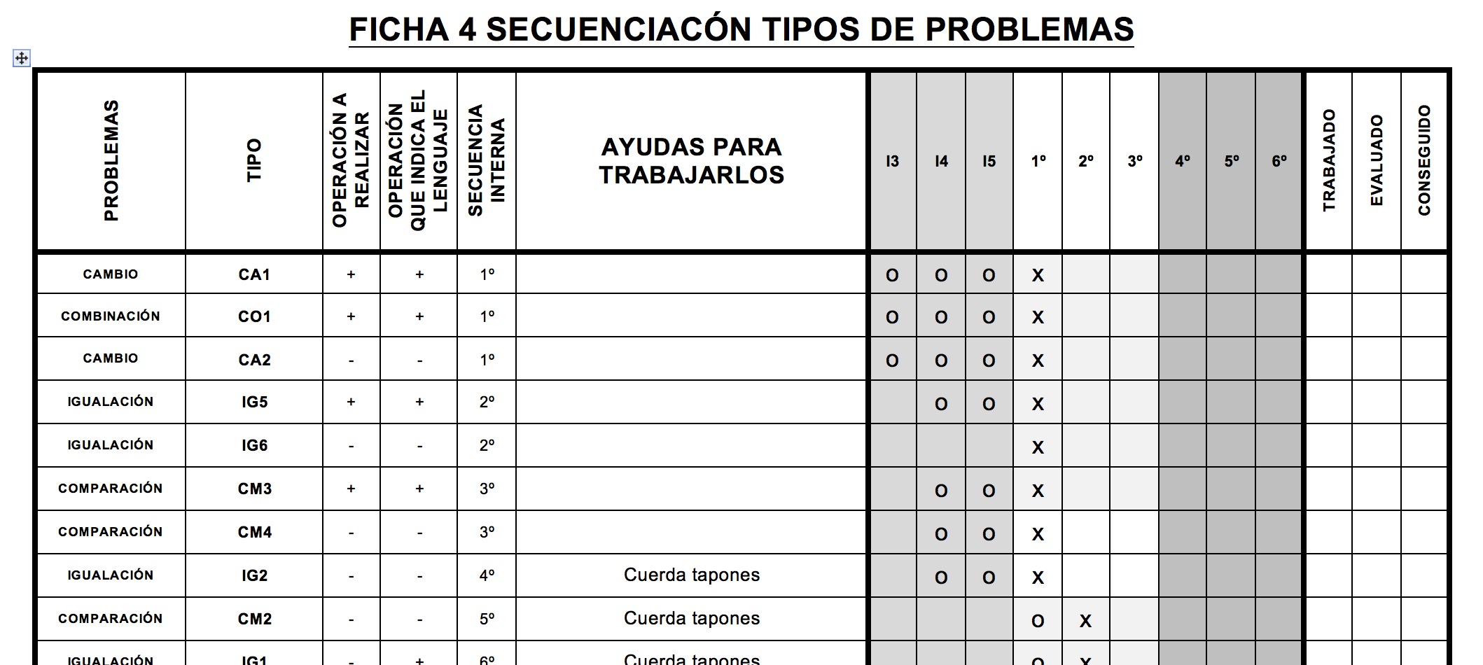
Notes:
Hemos elaborado una ficha de seguimiento para evaluar al alumnado, en la que aparecen los tipos de problemas en orden de trabajo, la operación que lo resuelve, la operación que indica el lenguaje, los recursos que ayudan a trabajarlo, en qué cursos se obtienen resultados satisfactorios, y las últimas 3 columnas son para indicar los problemas que ha trabajado y los que ha conseguido. (CLIC)

Slide 21
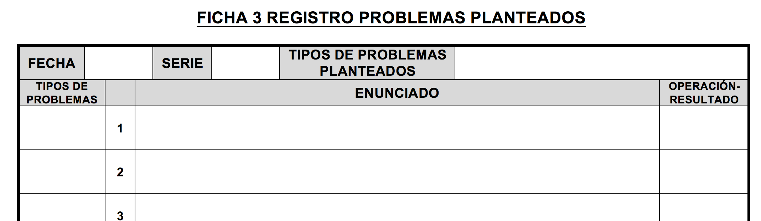
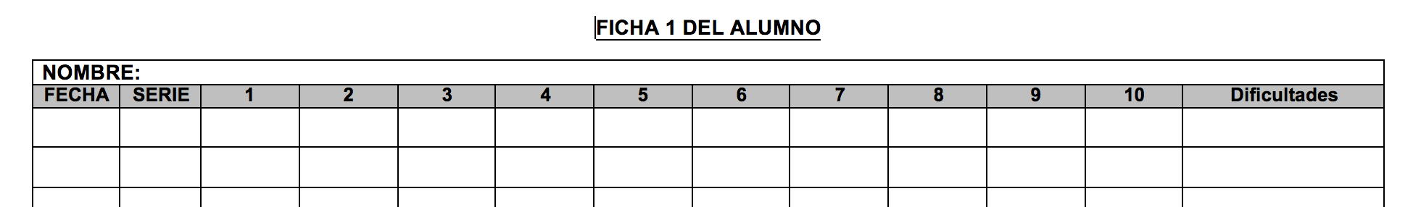
Notes:
El maestro tiene una ficha con las series que va a plantear a sus alumnos de forma oral y los alumnos tienen (CLIC) otra ficha en la que simplemente anotarán el resultado (en número) y el signo de la operación que lo resuelve.

Slide 22
Conclusiones
- Problemas de una operación.
- Problemas de dos operaciones.
Notes:
En el mundo de la resolución de problemas, hay un largo trecho que recorrer todavía…
(CLIC) Esta secuenciación que he presentado, es una pequeña parte de ese camino ya que solo hace referencia a los problemas de una operación.
(CLIC) Otra parte del camino, lo constituye los problemas de dos operaciones. Para secuenciarlos, yo pondría en práctica las palabras de Jaime: La dificultad del problema de dos etapas viene de la suma de las dificultades de cada uno de los dos problemas que lo forman, por lo tanto, si ya tengo un orden de dificultad de los problemas de una etapa, sumando sus posiciones, el resultado sería el grado de dificultad. (CLIC)

Slide 23
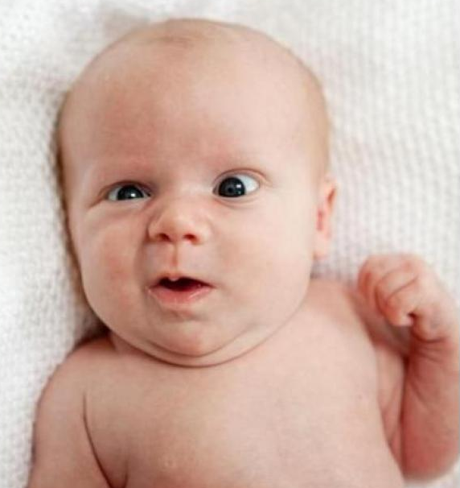
¿EING?
Repite que no me he enterado.
Notes:
Bueno, como veo que no ha quedado muy claro.
Veamos los ejemplos siguientes. (CLIC)

Slide 24
“Andrés tiene 105€. Su padre le da 15€ más. Con ese dinero se compra los libros del curso, que le cuestan 110€. ¿Cuánto dinero le sobra?
- Este problema esta compuesto por un CA1 y un CA2.
 | + | − | × | ÷ | √
1 | CA1 | CA2
 | CO1
CA1 → Nivel 1
CA2 → Nivel 1
1 + 1 = 2
Este problema tiene un Nivel 2 de dificultad
Notes:
(LEER TODO)
(CLIC)

Slide 25
“En un autobús viajan 22 hombres y 33 mujeres. El viaje cuesta 128 céntimos de euro. ¿Cuántos céntimos han pagado entre todos?
 | + | − | × | ÷ | √
1 | CA1 | CA2
 | CO1
2 | IG5 | IG6
3 | CM3 | CM4
4 |  | IG2
5 |  | CM2
6 |  | IG1
7 |  |  | IM1
8 |  |  |  | IM2
9 |  |  | EC1
10 |  |  |  | EC2
- Este problema esta compuesto por un CO1 y un IM1.
CO1 → Nivel 1
CA2 → Nivel 1
1 + 7 = 8
Este problema tiene un Nivel 8 de dificultad
Notes:
(LEER TODO)
(CLIC)

Slide 26
“En un autobús viajan 22 hombres y 33 mujeres. El viaje cuesta 128 céntimos de euro. ¿Cuántos céntimos han pagado entre todos?
Dificultad 8
“Andrés tiene 105€. Su padre le da 15€ más. Con ese dinero se compra los libros del curso, que le cuestan 110€. ¿Cuánto dinero le sobra?
Dificultad 2
Notes:
Por lo tanto, el segundo problema es de mayor dificultad que el primero.
(CLIC)

Slide 27
Conclusiones
- Problemas de una operación.
- Problemas de dos operaciones.
- Sumirrestas, dobles sumas y dobles restas.
Notes:
Y por último, nos quedan los problemas de sumirrestas, los de dobles sumas, y los de dobles restas… (CLIC)
Que aunque también son problemas de 2 operaciones, poseen un algoritmo propio.
Y hasta aquí mi comunicación. (CLIC)

Slide 28
¡GRACIAS!
manuelma@gmail.com
Notes:
Muchas gracias por la atención prestada y si alguien tiene alguna pregunta…

